Slide 1
Programação Client-Side
– JavaScript
Prof. Mizael Carlos

Slide 2

O que é JavaScript?
É uma linguagem de programação
Não confundir com a linguagem de programação Java!
Comumente referenciada como JS
Utilizada para prover interatividade e dinamismo a websites
Comumente executada no lado cliente, pelo navegador Web
Linguagem interpretada pelo navegador
Não é necessário compilar explicitamente o código JavaScript
Também pode ser utilizada no lado servidor
Utilizando ferramentas como o Node.js

Slide 3
O que é JavaScript?
Permite programar o comportamento da página Web na ocorrência de eventos
Executar ações para inicializar a página Web assim que ela é carregada
Executar operações em resposta a ações do usuário, como “clicar em um botão” ou “selecionar uma opção”
Validar o conteúdo de campos de formulários à medida que o usuário os
preenche
Permite alterar o documento HTML por meio da manipulação da árvore DOM
Alterar o conteúdo e o layout da página Web em tempo de exibição
Adicionar novos elementos, ocultar/exibir elementos, modificar atributos de elementos, ...

Slide 4
JavaScript e ECMAScript
Ecma International – organização que desenvolve padrões
ECMAScript é uma linguagem padronizada, uma especificação
ECMA-262 é o nome do padrão propriamente dito
https://www.ecma-international.org/publications-and- standards/standards/ecma-262/
JavaScript é uma implementação da linguagem ECMAScript
JavaScript originalmente desenvolvida por Brendan Eich da Netscape (um dos precursores dos navegadores web) em 1995

Slide 5
Execução do código JavaScript no navegador
Cada navegador tem seu próprio motor JavaScript
Google Chrome: V8
Microsoft Edge: V8 (antigamente usava o Chakra)
Firefox: SpiderMonkey
Safari: JavaScriptCore
Quando o motor JavaScript escaneia o arquivo com o código (script), um ambiente chamado de contexto de execução é criado
Nesse momento, memória é alocada para as variáveis e funções
Dois tipos de contexto de execução: global e de função

Slide 6
Fases do contexto de execução JavaScript
Fases aplicáveis tanto no contexto
1. Fase de criação
global quanto de função.
O motor JS cria o contexto de execução e configura o ambiente do script. Determina os valores de variáveis e funções e configura a cadeia de escopo para o contexto de execução
O código JS inserido com <script> é executado durante a fase de carregamento do documento HTML
O motor JS associa o documento HTML no objeto document e a janela (do navegador) é associada ao objeto window
Fase de execução
O motor JS executa o código no contexto de execução, linha por linha, de cima para baixo. Ele processa quaisquer instruções ou expressões no script e avalia quaisquer chamadas de função

Slide 7
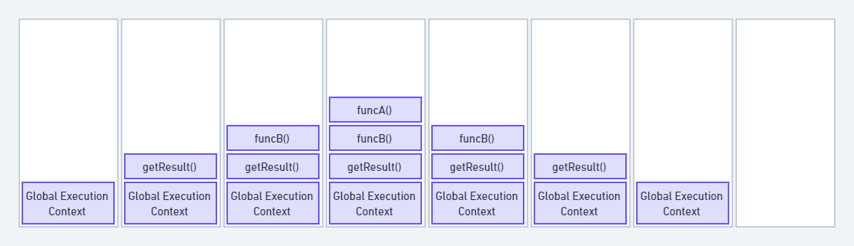
Cada navegador tem seu tamanho fixo de pilha. Se o número de contexto excede o tamanho, então ocorre um erro de stack overflow.
Pilha de contexto de execução
Para acompanhar todos os contextos, inclusive globais e funcionais, o motor JavaScript usa uma pilha de chamadas
Usa o princípio LIFO (Last-In-First-Out), ou seja, a última execução a ser empilhada é a primeira a ser desempilhada
Fonte: https://www.freecodecamp.org/
7

Slide 8
Formas de execução
Execução síncrona
O motor JS executa sequencialmente e já retorna o resultado
Uma instrução tem que esperar que a instrução anterior seja executada
Execução assíncrona
Faz uma chamada para executar um trecho de código, mas não fica esperando o resultado (não bloqueia a execução do restante do código)
Após toda a execução do código, o trecho é colocado na pilha de chamadas e, finalmente, é executado
Código executado na ocorrência de eventos como click de botão, rolagem da página, dado de rede disponível etc.
As funções a serem executadas geralmente são registradas na fase de criação do contexto

Slide 9
JavaScript no navegador - Thread
O navegador executa o código JS em modo de thread única
(single-threaded)
Durante a execução do código JS, o navegador não responde à interface do usuário (exceto em requisições Ajax)
Pode causar uma experiência ruim de navegação ao executar operações que demoram para finalizar
É possível executar código JS em background (outra thread) usando web workers, mas com acesso limitado ao contexto da thread principal

Slide 10
Incorporar código JS na página HTML
Duas maneiras:
Embutido no HTML
Mais simples e direto
Código acessível somente dentro de uma página específica
Dificulta a manutenção de sistemas maiores
Em arquivo separado
Melhor separação de responsabilidades entre conteúdo (HTML) e comportamento (código JS)
HTML conciso - código mais fácil de ler e manter
Possibilita reutilizar o código JS em vários arquivos HTML
Arquivos JavaScript podem ser mantidos em cache pelo navegador

Slide 11
Código JavaScript embutido no HTML
<head>
<title>Aqui vai o título da página</title>
<script type="text/javascript">
//meu código Javascript
...
</script>
</head>

Slide 12
Código JavaScript em arquivo separado
pagina.html
...
<head>
<title>Aqui vai o título da página</title>
<script src="meujavascript.js"></script>
</head>
...
meujavascript.js
//meu código Javascript
...

Slide 13
Observações gerais sobre a linguagem
JavaScript é sensível a maiúsculas e minúsculas (case-sensitive)
Declarações podem ou não terminar com o ponto-e-vírgula
Os tipos das variáveis são definidos automaticamente
linguagem dinâmica com tipos dinâmicos
linguagem de tipagem fraca
Comentários de linha: // comentário
Comentários de bloco: /* comentário */

Slide 14
Algumas propriedades e métodos gerais
window: Representa a aba do navegador que contém a página e possibilita obter informações ou realizar ações a respeito da janela
window.innerHeight : retorna a altura do conteúdo da página
window.innerWidth : retorna a largura do conteúdo da página
window.alert() : mostra uma caixa de alerta com uma mensagem e um botão OK
window.confirm() : mostra uma caixa de diálogo para confirmação (botões OK e cancelar)
window.close() : fecha a janela
document (ou window.document): Representa o documento HTML carregado na aba do navegador e possibilita a manipulação da árvore DOM
document.URL : retorna a URL completa do documento HTML
document.title : retorna o título da página HTML
document.write() : escreve um texto no documento HTML

Slide 15
Algumas propriedades e métodos gerais
navigator (ou window.navigator): Representa o navegador de Internet em uso (browser, user-agent) e fornece informações como idioma do navegador, geolocalização, memória, etc.
navigator.language : retorna o idioma do navegador ("en", "en-US", "pt", "pt-BR", ...)
navigator.geolocation : retorna um objeto de geolocalização para a localização do usuário
navigator.platform : retorna a plataforma do navegador ("Linux i686",
"Mac68K", "Win32", "WebTV OS“, ...)
console (ou window.console): Representa o console de debug do navegador
console.log() : registra conteúdo de log no console do navegador

Slide 16
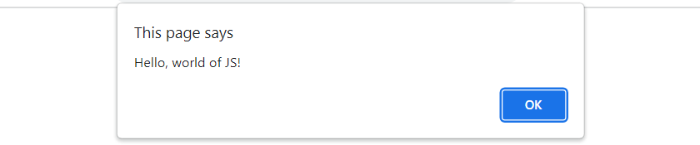
Exemplo 1
<script type="text/javascript">
alert("Hello, world of JS!");
</script>

Slide 17

Exemplo 2
<script type="text/javascript">
document.write("A altura do conteúdo da janela é: " + window.innerHeight + "px. <br/>"); document.write("A largura do conteúdo da janela é: " + window.innerWidth + "px. <br/>");
</script>

Slide 18
Exemplo 3
<script type="text/javascript"> alert(document.URL); alert(document.title);
document.write("A URL desta página é: " + document.URL);
</script>

Slide 19
Variáveis
Os tipos das variáveis são definidos automaticamente
linguagem dinâmica com tipos dinâmicos (podem ser alterados em tempo de execução)
linguagem de tipagem fraca, ou seja, não ocorre verificação de tipos nas operações efetuadas
O nome deve começar por uma letra ou pelo caractere “_”
Como já mencionado, é case-sensitive (teste, Teste e TESTE são diferentes)
Podem ser definidas tanto no escopo global quanto de função (local)

Slide 20
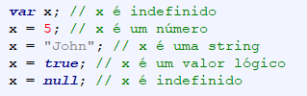
Variáveis
Não é necessário declarar o tipo de uma variável
A variável irá “alterar” o seu tipo de dado conforme os valores
forem atribuídos

Slide 21
Declaração de variáveis
var nomeDaVariavel = valorInicial
Variável com escopo local se declarada dentro de uma função
Variável com escopo global se declarada fora de funções
Pode ser redeclarada e pode ter valor atualizado
Variáveis globais também podem ser acessadas pelo objeto window
let nomeDaVariável = valorInicial
Variável tem escopo restrito ao bloco de código
Pode ser acessada e atualizada apenas dentro do bloco
Não pode ser redeclarada no mesmo bloco
const nomeDaConstante = valor
Semelhante a let, mas não pode ser atualizada
Deve ser inicializada no momento da declaração
Blocos de código são delimitados
por chaves: { }

Slide 22
Operadores aritméticos e atribuição
Operação | Operador
Adição (e concatenação) | +
Subtração | -
Multiplicação | *
Divisão | /
Resto da divisão inteira | %
Exponenciação | **
Incremento | ++
Decremento | --
Atribuição | =
Atribuição com soma | +=
Atribuição com subtração | -=
x++ é o mesmo que x = x + 1
x- - é o mesmo que x = x - 1
x += 10 é o mesmo que x = x + 10
x -= 10 é o mesmo que x = x - 10
22

Slide 23
Operadores de relacionais e lógicos
Operação | Operador
Comparação por igualdade | ==
Diferente | !=
Estritamente igual (valor e tipo) | ===
Estritamente diferente | !==
Menor que | <
Menor ou igual a | <=
Maior que | >
Maior ou igual a | >=
Operação | Operador
E | &&
OU | ||
NOT | !
Coalescência nula | ??
Retorna o operando do lado direito quando o seu operador do lado esquerdo é null ou undefined. Caso contrário, retorna o operando do lado esquerdo.
Ex.: const foo = null ?? 'default string';

Slide 24
Tabela verdade operado lógico &
Condição 1 | Condição 2 | Resultado
Verdade | Verdade | Verdade
Verdade | Falso | Falso
Falso | Verdade | Falso
Falso | Falso | Falso

Slide 25
Tabela verdade operado lógico ou
Condição 1 | Condição 2 | Resultado
Verdade | Verdade | Verdade
Verdade | Falso | Verdade
Falso | Verdade | Verdade
Falso | Falso | Falso

Slide 26
Operador de adição e concatenação
O operador + deve ser utilizado com atenção
Possibilita somar ou concatenar, dependendo dos operandos
Se os dois operandos são numéricos então é realizada a soma
Se um dos operandos é uma string então será feita a concatenação
O outro operando é convertido para string, caso não seja
Exemplos:
let x = 5 + 5; // x terá o valor 10
let y = "5" + 5; // y terá a string “55”

Slide 27
Operadores == e ===
Operador ==
Compara apenas valores (conteúdo)
Operandos de tipos diferentes são convertidos e valores comparados
Operador ===
Compara o valor e o tipo dos operandos
Operandos de tipos diferentes sempre resulta em falso
Exemplos:
1 == true; // retorna true, pois true é convertido para 1
1 === true; // retorna false;
10 == "10" // retorna true depois de converter 10 para string
10 === "10" // retorna false;

Slide 28
Controle condicional (if-else)
Uma declaração condicional é um conjunto de comandos que são executados caso uma condição especificada seja verdadeira
if (condicao) {
//instrução 1
//instrução 2
} else if (condição_2) {
//instrução 3
//instrução 4
} else {
//instrução 5
//instrução 6
}
if (condicao) {
//instrução 1
//instrução 2
} else {
//instrução 3
//instrução 4
}

Slide 29
Controle condicional (switch-case)
switch (expressao) {
case rotulo_1:
//instrução 1
//instrução 2
break;
case rotulo_2:
//instrução 3
//instrução 4
//break;
...
default:
//instrução y
//instrução z
//break;
}
Uma declaração switch permite que um programa avalie uma expressão e tente associar o valor da expressão ao rótulo de um case. Se uma correspondência for encontrada, o programa executa a declaração associada.
27

Slide 30
Controle de repetição
Laços (loops) oferecem um jeito fácil e rápido de executar uma ação repetidas vezes
Várias formas de implementação
while (i < 5) { i++;
...
}
for (var i = 0; i < 5; i++) {
....
}
do {
i += 1;
....
} while (i < 5);

Slide 31
Exemplo 4 - repetição
<script type="text/javascript"> for (var i = 0; i < 5; i++) {
alert("Hello, world " + i + "!");
}
</script>

Slide 32
Arrays
Em JavaScript, um array é uma estrutura de dados que permite armazenar uma coleção ordenada de valores, acessíveis por um índice numérico.
É como uma variável que pode conter múltiplos elementos de diferentes tipos (números, strings, objetos, etc.).
Os elementos são acessados por índice numérico
O primeiro elemento do array possui índice 0

Slide 33
São tratados como objetos, com propriedades e métodos
Por exemplo, o número de elementos pode ser resgatado por meio da propriedade length

Slide 34
Arrays
Elementos colocados entre colchetes, separados por vírgula
let pares = [2, 4, 6, 8];
let primeiroPar = pares[0]; // 1º elemento
let nroElementos = pares.length; // tamanho do vetor
Elementos de diferentes tipos
let vetorMisto = [2, 'A', true];
Pode ser iniciado com vazio
let | pares | = | [];
let | pares | = | array();

Slide 35
Exemplo 5 - arrays
var vetorDeNumeros = [4, 1, 5, 2, 6]; var soma = 0;
var n = vetorDeNumeros.length;
for (var i = 0; i < n; i++)
soma = soma + vetorDeNumeros[i];
alert("A soma dos elementos do vetor é: " + soma);

Slide 36
Arrays – alguns métodos
let vogais = ['E', 'I', 'O'];
vogais.push('U') : adiciona um item no final do vetor
vogais.pop() : remove e retorna o último item do vetor
vogais.shift() : remove e retorna o primeiro item do vetor
vogais.unshift('A') : adiciona um item no início do vetor
vogais.indexOf('E') : retorna a posição da 1ª ocorrência de um item (ou -1)

Slide 37
Percorrendo arrays
É possível percorrer utilizando as estruturas for e forEach
let pares = [2, 4, 6, 8];
for (let i = 0; i < pares.length; i++) { console.log(pares[i]);
};
let pares = [2, 4, 6, 8]; for (let item of pares) { console.log(item);
};
let pares = [2, 4, 6, 8]; let soma = 0;
pares.forEach( function (elemento) { soma += elemento;
});

Slide 38
Objeto simples (plain object)
Plain Old JavaScript Object (POJO)
Contém apenas dados
Pode ser definido utilizando chaves { }
Possui lista de pares do tipo
propriedade : valor
Criado como instância da classe
Object
let carro = {
modelo: "Fusca", ano: 1970,
cor: "bege",
"motor-hp": 65
}
console.log(carro.ano); // 1970
console.log(carro["motor-hp"]); // 65

Slide 39
Objeto Math
Método | Descrição
Math.sqrt(x) | Retorna a raiz quadrada de x.
Math.pow(x,y) | Retorna o valor de x elevado a y.
Math.PI | Retorna o valor da constante matemática PI.
Math.sin(x) | Calcula o seno do angulo x, dado em radianos.
Math.cos(x) | Calcula o cosseno do angulo x, dado em radianos.
Math.tan(x) | Calcula a tangente do angulo x, dado em radianos.
Math.round(x) | Retorna o valor de x arredondado para o inteiro mais próximo.
Math.random() | Retorna um número fracionário aleatório entre 0 e 1.

Slide 40
Strings
Definida com aspas simples ou duplas
let msg = "JavaScript";
Acessando um caracter
let primeiraLetra = msg[0];
let primeiraLetra = msg.charAt(0);
Contra-barra para caracteres especiais
let msg = 'It\'s ok';
Strings com aspas duplas podem conter aspas simples e vice-versa
let msg = "It's ok";
Várias propriedades e métodos
length, indexOf, substr, split, etc.

Slide 41
Template Literal (ou Template String)
Strings definidas com o caractere crase (backtick)
`minha string`
Suporta fácil interpolação de variáveis e expressões usando ${ }
Maior facilidade para definir strings de múltiplas linhas
A string pode conter aspas simples ou duplas
let a = 1; let b = 2; let c = 3;
const delta = b*b - 4*a*c;
console.log(`o discriminante da equacao com coeficientes ${a}, ${b} e ${c} é ${delta}`);

Slide 42
Funções
São trechos de códigos comuns criados para serem reutilizados
Exige a palavra reservada function
Exemplos:
função para somar dois números
função para calcular o valor do frete de um produto
função para ordenar uma lista
função para salvar um dado em um banco
função para verificar a disponibilidade de um recurso

Slide 43
Declaração de funções
function nomeDaFuncao(par1, par2, par3, ...) {
// operações
// operações
// operações
}
Quando ‘return’ não é utilizada, o valor undefined é automaticamente retornado.
function max(a, b) {
if (a > b)
return a; else
return b;
}
let maior = max(2, 5);

Slide 44
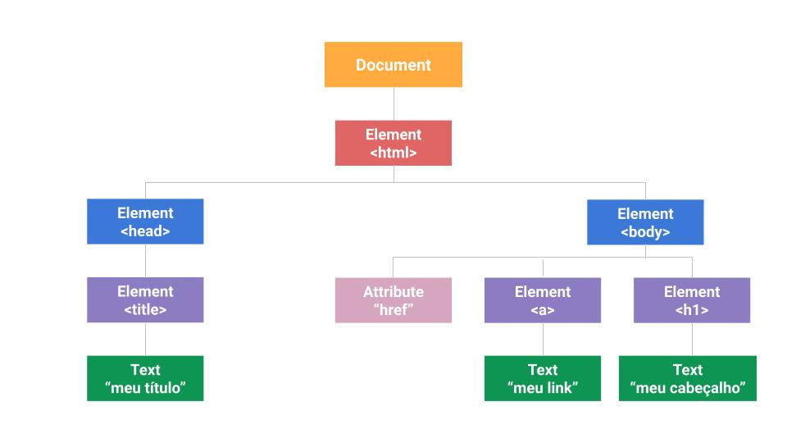
Manipulação da árvore DOM
50

Slide 45
Ao carregar uma página, o navegador percorre o respectivo código HTML e monta uma estrutura de dados internamente denominada árvore DOM, que é uma representação em memória de toda a estrutura do documento HTML.
Nessa estrutura, cada elemento, comentário ou texto do documento HTML é representado como um objeto, denominado nó.
A estrutura DOM é utilizada para manipular o documento HTML dinamicamente, utilizando programação, com a DOM API e a JS.

Slide 46
Hierarquia de nós na estrutura DOM
Nó Root: nó representando o elemento raiz <html>
Nó Filho: nó representando um elemento diretamente dentro de outro
Nó Pai: nó representando o elemento que contém o nó filho
Nós Irmãos: nós representando elementos filhos do mesmo pai

Slide 47
Busca na árvore DOM
document.querySelector
Aceita uma string de seleção CSS como parâmetro
Retorna o primeiro nó na árvore DOM (do tipo Element) que atende à seleção
Ou retorna null caso não haja correspondências
Nenhum elemento é retornado caso o seletor inclua pseudo-elementos

Slide 48
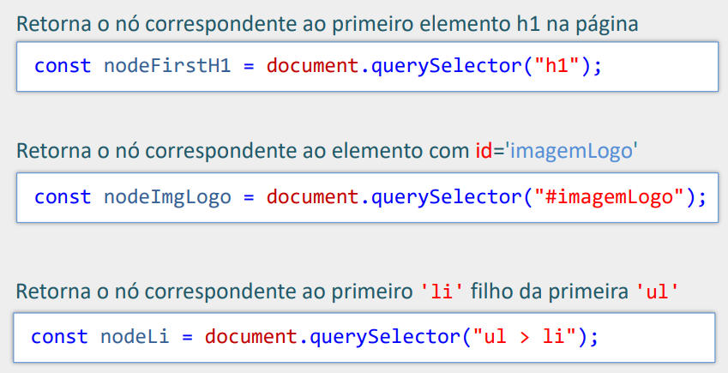
Busca na árvore DOM

Slide 49
Função de callback
é uma função que é passada como argumento para outra função, e é executada em um ponto específico dentro dessa função, geralmente após uma operação assíncrona ou quando um evento ocorre

Slide 50
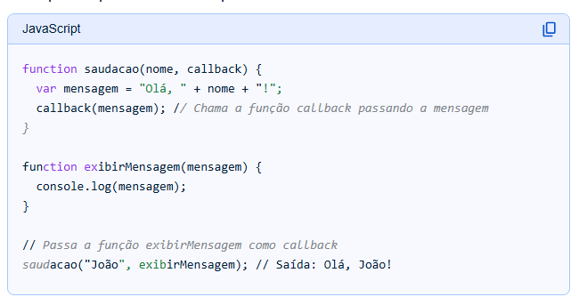
Função de callback

Slide 51
Função de callback
saudacao é o nome da função que recebe um nome e uma função de callback.
exibirmensagem é a função de call-back.
Quando saudação é chamada com o nome “João” e exibirmensagem , a mensagem é construída e a função de call-back é executada exibindo a mensagem no console.

Slide 52
Busca na árvore DOM
document.querySelectorAll
Aceita uma string de seleção CSS como parâmetro
Retorna uma lista com todos os nós da árvore DOM que atendem à seleção
Ou retorna null caso não haja correspondências

Slide 53
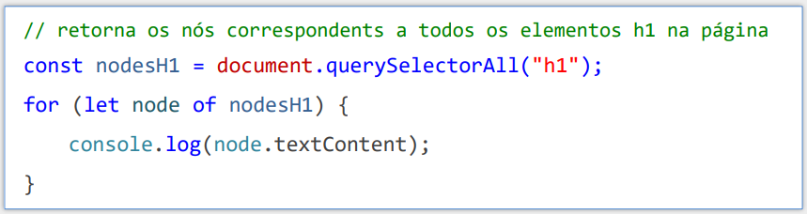
Busca na árvore DOM

Slide 54
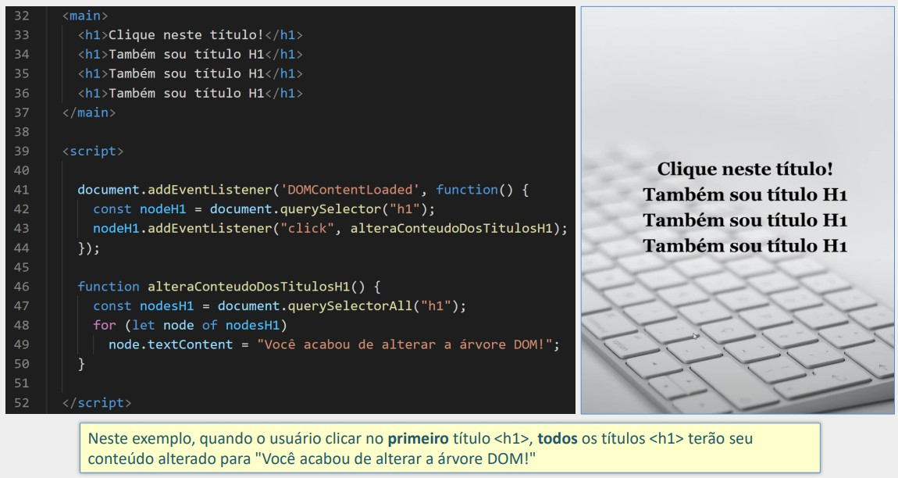
Busca na árvore DOM - Exemplo

Slide 55
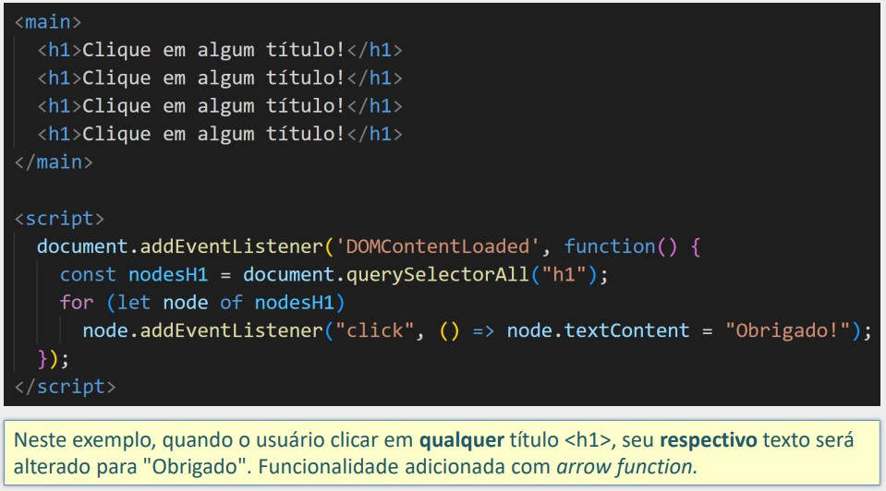
Busca na árvore DOM - Exemplo

Slide 56
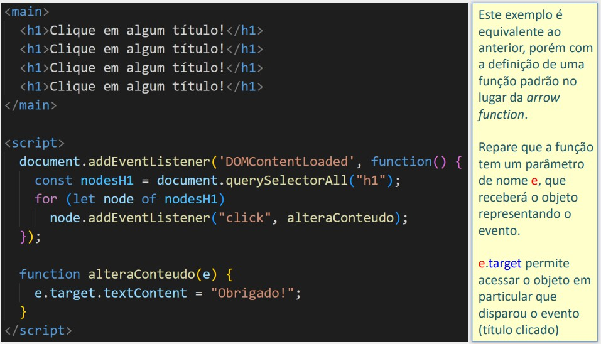
Busca na árvore DOM - Exemplo

Slide 57
Detalhes do evento
Além da propriedade target do objeto do evento, há também várias outras propriedades específicas para cada tipo de evento
Por exemplo, para um evento de click, há também:
e.screenX - coordenada x (horizontal) do clique na tela
e.screenY - coordenada y (vertical) do clique na tela
e.clientX - coordenada x do clique na viewport (janela do navegador)
e.clientY - coordenada y do clique na viewport (janela do navegador)
e.ctrlKey - true ou false indicando se a tecla ctrl foi pressionada junto com o click
e.shiftKey - true ou false indicando se a tecla shift foi pressionada com o click
Para um evento de teclado, há outras propriedades como:
e.key - string correspondente à tecla pressionada (ex.: "Enter", "a", "b" etc.)

Slide 58
Outras formas de busca na árvore DOM
document.getElementById
busca um único elemento utilizando o seu id
document.getElementsByName
busca os elementos pelo valor do atributo name do elemento
document.getElementsByTagName
busca os elementos pelo nome da tag HTML, como img, h1, etc.
document.getElementsByClassName
busca os elementos pelo valor do atributo class

Slide 59
Acesso ao conteúdo dos elementos HTML
Propriedade textContent
Se o conteúdo do elemento é textual, retorna esse texto
Se o elemento possui filhos, retorna a concatenação do textContent dos filhos
Uma alteração do valor removerá todos os nós filhos e substituirá pelo novo texto
Propriedade innerText
Semelhante a textContent, porém não inclui conteúdos de elementos que “não
podem ser lidos” pelo usuário, como conteúdo ocultado com CSS, conteúdo de tags como <script>, <style> etc.
Propriedade innerHTML
Retorna o conteúdo do elemento e de seus descendentes, incluindo as tags HTML
Quando alterada, o novo conteúdo é avaliado pelo navegador e pode resultar na
criação de nós descendentes na estrutura DOM
OBS: possibilidade de ataques XSS e desempenho inferior a textContent.

Slide 60
Método element.insertAdjacentHTML()
Cria e insere nós na árvore DOM a partir de avaliação de string HTML
Permite indicar a posição de inserção
Sintaxe: insertAdjacentHTML(posicao, textoHtml),
onde posicao pode ser:
"beforebegin“
"afterbegin“
"beforeend“
"afterend"
<!-- beforebegin -->
<p>
<!-- afterbegin -->
Parágrafo de exemplo.
<!-- beforeend -->
</p>
<!-- afterend -->

Slide 61
Alterando estilos CSS de forma inline
Utiliza-se a propriedade style do objeto
Neste caso, a alteração ocorre com CSS inline
Nomes das propriedades segue padrão CamelCase
CSS | JavaScript
color | node.style.color
font-family | node.style.fontFamily
background-color | node.style.backgroundColor

Slide 62
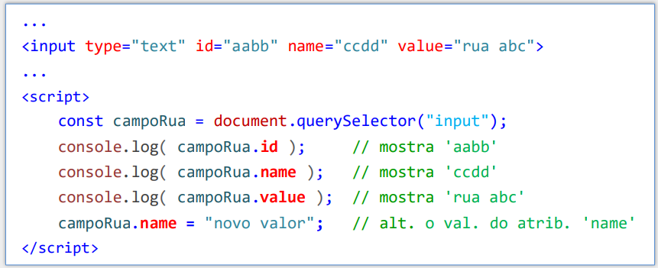
Manipulando atributos
Para a maioria dos atributos dos elementos HTML da página há uma propriedade de mesmo nome no objeto correspondente da árvore DOM

Slide 63
Arrow function =>
Define funções sem utilizar a palavra function
Definição abreviada utilizando os caracteres '=>'
Não substitui a definição tradicional em todas as situações
window.onload = function(){ alert("Hello!");
console.log("Hello!");
};
window.onload = () => { alert("Hello!");
console.log("Hello!");
};

Slide 64
Tratamento de eventos
JavaScript é baseada em eventos
É possível executar funções na ocorrência de eventos como
“clique em botão”, “seleção de item”, “rolagem da página” etc.
Funções para tratar eventos podem ser indicadas, na maioria dos casos, de duas formas:
Utilizando propriedades de eventos
Utilizando o método addEventListener

Slide 65
Tratamento de eventos
Propriedades de tratamentos de eventos
Permite indicar uma função a ser executada na ocorrência de um evento
window.onload = funcaoIniciaPagina;
// o evento load ocorre quando a página inteira é carregada
Método addEventListener
Adiciona uma função a ser executada na ocorrência de um evento específico
window.addEventListener("load", funcaoIniciaPagina);
// o primeiro parâmetro é o nome do evento e não tem 'on'
// o segundo parâmetro define a função para tratar o evento,
// também conhecida como função de callback

Slide 66
Tratamento de eventos - exemplos
Usando a propriedade onload e função tradicional
Usando o método addEventListener e função tradicional
function mostraMsg(){
alert("Hello!");
console.log("Hello!");
}
window.onload = mostraMsg;
function mostraMsg(){
alert("Hello!");
console.log("Hello!");
}
window.addEventListener("load", mostraMsg);
window.onload = function(){ alert("Hello!");
console.log("Hello!");
};
window.addEventListener("load", function(){ alert("Hello!");
console.log("Hello!");
});
Usando a propriedade onload e função anônima
Usando o método addEventListener e função anônima
48

Slide 67
Tratamento de eventos
Existem vários tipos de eventos que podem ser associados
Mouse: click, mouseover, mouseout, mousedown, mouseup, etc.
Teclado: keydown, keypress, keyup.
Formulário: focus, blur, change, submit.
Janela: load, unload, resize, scroll.
49

Slide 68
Eventos mouse
Click – Acionado no click do mouse.
Mouseover - é um evento que ocorre quando o ponteiro do mouse é movido para dentro de um elemento HTML. Mouseout - O evento mouseout em JavaScript é acionado quando o cursor do mouse se move para fora de um elemento HTML.
49

Slide 69
Eventos mouse
Mousedown - é disparado quando um botão do mouse (ou de outro dispositivo apontador) é pressionado sobre um elemento HTML. Diferentemente do evento click, que ocorre após a pressão e liberação do botão, o mousedown é disparado no momento em que o botão é pressionado, ainda que o usuário não o libere.
49

Slide 70
Eventos mouse
Mouseup - O evento mouseup em JavaScript é disparado quando o botão do mouse é solto sobre um elemento. Ele ocorre após o evento mousedown, que é disparado quando o botão do mouse é pressionado. O evento mouseup é frequentemente usado para realizar ações quando o usuário completa uma interação de clique e solta o botão.
49

Slide 71
Eventos teclado
Keydown - é acionado quando uma tecla é pressionada no teclado, independentemente se produz um caractere ou não.
Keypress - Disparado quando uma tecla que produz um caractere (como letras, números e pontuação) é pressionada. Este evento é útil para capturar a entrada de texto em formulários.
49

Slide 72
Eventos teclado
Keyup - Disparado quando uma tecla é liberada (soltada). Este evento é menos comumente usado, mas pode ser útil para detectar quando o usuário termina de digitar uma tecla ou quando deseja desativar uma função que foi acionada por uma tecla pressionada.
49

Slide 73
Eventos formulário
Focus - refere-se à funcionalidade que destaca um elemento HTML para indicar que ele está ativo e pronto para receber entrada do usuário, como texto em um campo de entrada ou clique em um botão.
Blur - é um evento que é disparado quando um elemento perde o foco.
49

Slide 74
Eventos formulário
Change - é acionado quando o valor de um elemento HTML específico é alterado e o elemento perde o foco, ou seja, quando o usuário deixa de interagir com ele. Este evento é específico para elementos <input>, <select> e <textarea>.
49

Slide 75
Eventos formulário
Submit - refere-se ao processo de envio de dados de um formulário HTML para um servidor ou para realizar ações dentro do seu script. O evento "submit" é acionado quando o formulário é submetido, permitindo que você execute validações e outras ações antes do envio real. .
49

Slide 76
Eventos janela
Load - Este evento é disparado quando toda a página, incluindo imagens, CSS e scripts, está totalmente carregada.. unload, resize, scroll.
49

Slide 77
Eventos janela
beforeunload - é disparado quando a página está prestes a ser descarregada, geralmente quando o usuário está navegando para outra página ou fechando o navegador.
49

Slide 78
Eventos janela
Resize - resize" refere-se ao evento que é disparado quando a área de visualização (document view) de um documento é redimensionada.
49

Slide 79
Eventos janela
Resize - resize" refere-se ao evento que é disparado quando a área de visualização (document view) de um documento é redimensionada.
49

Slide 80
Eventos janela
Scroll - é acionado quando o usuário rola uma página ou elemento rolável .
49

Slide 81
Funções temporizadoras
setTimeout(funcao, tempo):
Executa a função passada como argumento após o tempo especificado em milissegundos. É útil para executar uma tarefa apenas uma vez após um atraso.
49

Slide 82
Funções temporizadoras
clearTimeout(id):
Cancela uma chamada setTimeout() agendada. O id é o valor retornado pela função setTimeout().
49

Slide 83
Funções temporizadoras
setInterval(funcao, tempo):
Executa a função repetidamente a cada intervalo de tempo especificado em milissegundos. É útil para tarefas que precisam ser executadas a intervalos regulares.
49

Slide 84
Funções temporizadoras
clearInterval(id):
Cancela uma chamada setInterval() agendada. O id é o valor retornado pela função setInterval().
49

Slide 85
Funções temporizadoras
clearTimeout(id):
Cancela uma chamada setTimeout() agendada. O id é o valor retornado pela função setTimeout().
49

Slide 86
Manipulando atributos
Alguns atributos são acessados de forma diferenciada
Atributo HTML | JavaScript
for | node.htmlFor
class | node.className
data-matricula | node.dataset.matricula ou node.dataset[“matricula”]

Slide 87
Manipulando atributos
node.getAttribute
Permite acessar o valor do atributo conforme aparece na HTML (string)
Em alguns casos, retorna um valor igual à respectiva propriedade
Há casos em que retorna um valor diferente da propriedade
Atributos não padronizados devem ser acessados com getAttribute
Propriedades não são criadas para atributos não padronizados

Slide 88
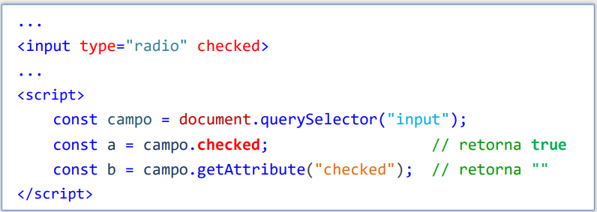
Manipulando atributos
node.getAttribute

Slide 89
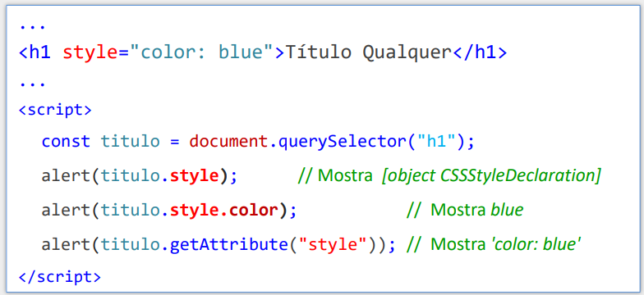
Manipulando atributos
node.getAttribute

Slide 90
Manipulando atributos
node.setAttribute
Define o valor de um atributo
Se o atributo existe, atualiza o valor
Caso contrário, cria um novo atributo com o respectivo valor

Slide 91
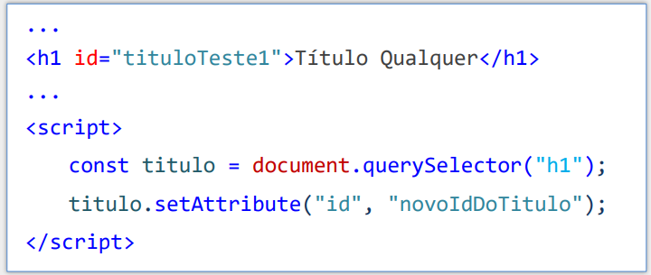
Manipulando atributos
node.setAttribute

Slide 92
Manipulação da árvore DOM
node.firstChild
retorna o primeiro nó filho do elemento
pode incluir nó de texto ou nó de comentário
node.firstElementChild
retorna o primeiro nó filho do tipo elemento
node.lastChild
retorna o último nó filho
pode incluir nó de texto ou nó de comentário
node.lastElementChild
retorna o último nó filho do tipo elemento

Slide 93
Manipulação da árvore DOM
node.nextSibling
retorna o próximo nó irmão (nó de qualquer tipo)
node.previousSibling
retorna o nó irmão anterior (nó de qualquer tipo)
node.nextElementSibling
retorna o próximo nó irmão do tipo elemento
node.previousElementSibling
retorna o nó irmão anterior do tipo elemento

Slide 94
Manipulação da árvore DOM
node.hasChildNodes
retorna verdadeiro caso o nó tenha filhos
node.childNodes
retorna uma lista com todos os nós filhos
inclui nós de texto, nós de comentário e nós do tipo elemento
node.children
retorna lista contendo apenas nós filhos do tipo elemento
node.parentNode
retorna o nó pai do nó em questão

Slide 95
Manipulação da árvore DOM
node.appendChild(novoNo)
acrescenta um nó filho no final da lista de filhos
node.removeChild(noFilhoASerRemovido)
remove um nó filho (parâmetro) da lista de filhos
node.remove()
remove o próprio nó da lista de filhos do nó pai

Slide 96
Manipulação da árvore DOM
document.createElement("elementoASerCriado")
cria um novo nó do tipo Element
node.cloneNode(deep)
duplica o objeto correspondente ao nó
se o parâmetro deep for true, clona também os nós filhos
pode ser usado para duplicar uma ramo do documento HTML (o clone precisa ser inserido na árvore DOM)

Slide 97
Outras propriedades do objeto document
document.head
acesso direto ao nó corresp. ao elemento <head>
document.body
acesso direto ao nó corresp. ao elemento <body>
document.title
acesso direto ao nó corresp. ao elemento <title>
document.location
objeto com URL da página. Pode ser modificado.

Slide 98
Collections do Objeto document
document.forms
retorna coleção de todos os formulários (<form>)
document.images
retorna coleção de todas as imagens (<img>)
document.anchors
retorna coleção de todos os links (<a>)

Slide 99
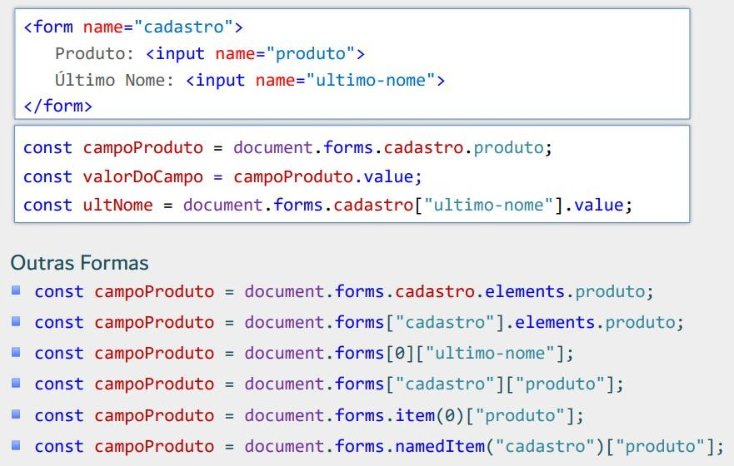
Exemplos de uso de document.forms

Slide 100
Referências
https://developer.mozilla.org/en-US/docs/Web/JavaScript
https://www.ecma-international.org/ecma-262/

